Slide 1
Casos de éxito en el cierre de ciclos de materiales en el País Vasco
Hipólito Bilbao (5/10/2017)

Slide 2
El País Vasco

Slide 3
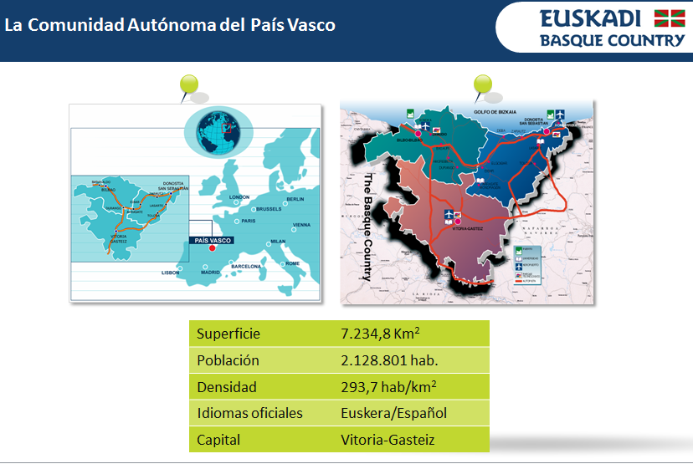
El País Vasco

Slide 4
Política ambiental vasca

Slide 5
Política ambiental vasca
Instrumentos de la política ambiental
Unidad gubernamental administrativa:
  Creación de la Viceconsejería de Medio Ambiente en 1.980. direcciones para el Medio Natural y para el Medio Ambiente Industrial (70 personas).
Unidad gubernamental de gestión ambiental:
Creación de la sociedad pública IHOBE en 1.983 (70 personas).
Unidad gubernamental de administración y gestión del agua:
  Creación de la Agencia Vasca del Agua en 2005 (140 personas).
Instrumento legislativo:
  Ley 3/1.998 de protección del Medio Ambiente del País Vasco y sus Decretos de desarrollo.
  Centros tecnológicos: Tecnalia, Gaiker

Slide 6
Política ambiental vasca
Ley 3/1998:
  Programa Marco Ambiental: Plasma la política ambiental estableciendo el marco de actuación de las políticas sectoriales cada 4 años.
  Desarrollo a través de Estrategias y Planes sectoriales:
  Estrategia Vasca de Cambio Climático 2050
  Estrategia de Biodiversidad 2030
  Plan de Prevención y Gestión de Residuos 2020
  Planes de acción de Calidad del Aire
  Plan de Inspección y Control Ambiental 2011-2018
  Programa de Contratación y Compra Pública Verde 2020
  Planes de Gestión de Recursos Naturales y Gestión de Espacios Protegidos
  Planes de Gestión de especies amenazadas
  ………..

Slide 7
Política ambiental vasca
Evolución en la gestión de residuos/materiales
1ª etapa: Priorización de la recogida de los residuos y aseguramiento de su tratamiento.
2ª etapa: Establecimiento de la priorización entre las vías de
tratamiento de la recogida de los residuos y aseguramiento de su tratamiento.
3ª etapa: Establecimiento de una economía circular y fiscalización de la eficiencia de los procesos de valorización.

Slide 8
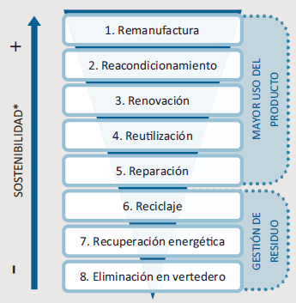
Política ambiental vasca
De la recogida y tratamiento de los residuos a la priorización entre las vías de tratamiento.

Slide 9
Política ambiental vasca
  País Vasco: Obstáculos. Valorización vs. Cierre de ciclo de un material.
  ¿Destinos para los materiales reciclados tras su tratamiento?
  ¿Condiciones económicas aptas para competir con los productos no reciclados?
  ¿Encaje normativo de los productos reciclados?
  ¿Qué instrumentos económicos se pueden implantar para crear demanda?
  Necesidad de crear demanda para los materiales reciclados

Slide 10
Política ambiental vasca
¿Es suficiente con que los residuos se destinen a una valorización?
¿Qué impactos conllevan (aire, agua, consumo materias primas, etc..) la gestión de los residuos y la fabricación de nuevos productos?
¿La lógica económica optimiza la durabilidad de los productos?
Estrategia Europea de Economía Circular

Slide 11
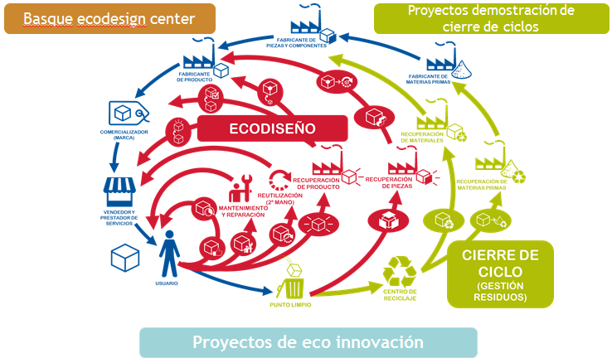
Política ambiental vasca
Política orientada a la implantación de la Estrategia Europea de Economía Circular

Slide 12
Política ambiental vasca
Estrategia Europea de Economía Circular (diciembre 2015)
Economía orientada a los objetivos energéticos y de lucha contra el cambio climático (descarbonización).
Enfoque preventivo para el consumo de materiales y el resto de impactos asociados (desmaterialización).
Medidas concretas para promover la reutilización y convertir los subproductos de determinados procesos en materias primas de otros.
Incentivos fiscales para introducir productos más verdes en el mercado y sustentar sistemas de recuperación y reciclaje (por ejemplo, para envases, baterías, aparatos eléctricos y electrónicos, vehículos, etc..)

Slide 13
Política ambiental vasca
Plan de Prevención y Gestión de Residuos del País Vasco 2020.
Objetivo de cierre de ciclo para corrientes prioritarias e implantar instrumentos para la transición a una economía circular, entre otras, medidas económicas.
Principales corrientes:
  Biorresiduos.
  Residuos de construcción y demolición.
  Residuos de aparatos eléctricos y electrónicos, pilas y acumuladores.
  Vehículos fuera de uso.
  Escorias de acería.
  Arenas de fundición.
  Lodos papeleros
  Lodos de depuradora

Slide 14
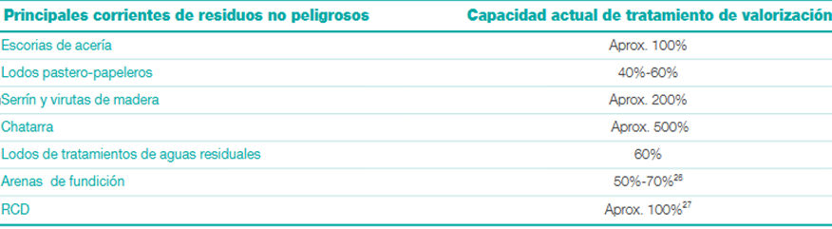
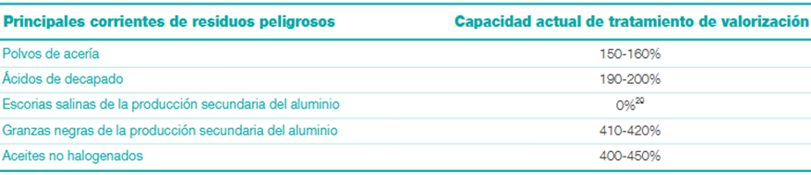
Política ambiental vasca
  Capacidad de valorización

Slide 15
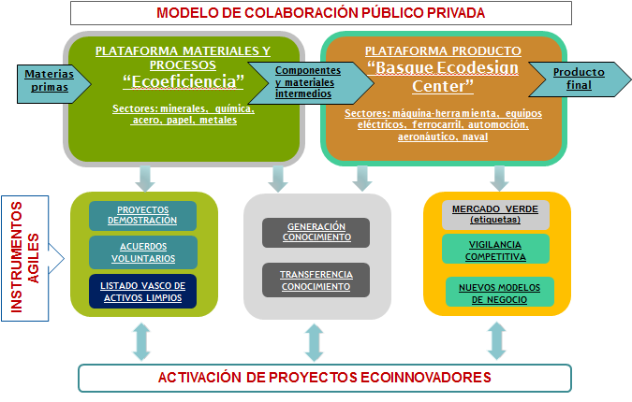
Política ambiental vasca
Modelo de gestión

Slide 16
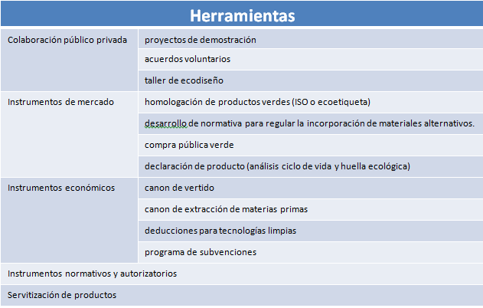
Política ambiental vasca

Slide 17
Casos de éxito

Slide 18
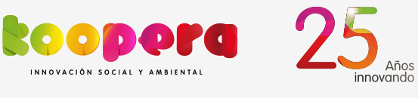
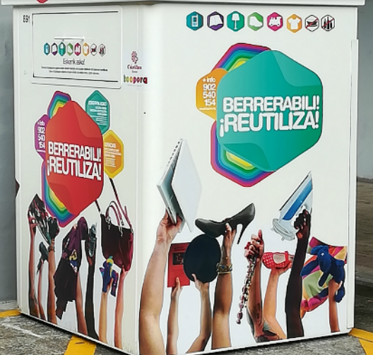
Casos de éxito
Reciclado de textiles (empresa Koopera)
Procesado de textil, calzado, aparatos eléctricos y electrodomésticos, juguetes, libros y otros artículos.
Ha generado 241 empleos de inserción y 433 empleos sociales y más de 7000 donaciones de artículos reutilizados en buen estado.
El resto de los artículos, se reutilizan, reciclan o procesan para producir energía.

Slide 19
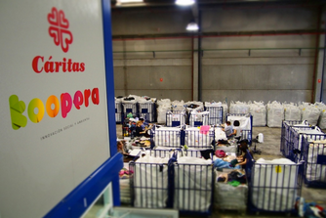
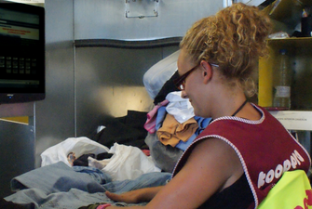
Casos de éxito

Slide 20
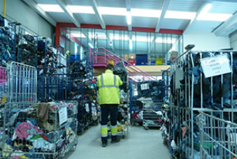
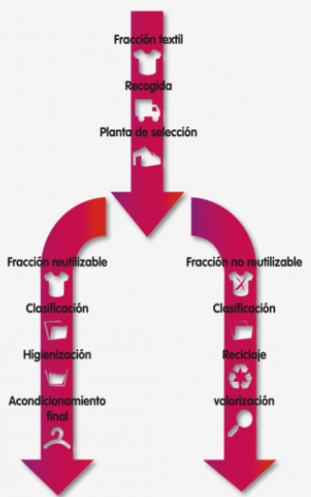

Casos de éxito

Slide 21
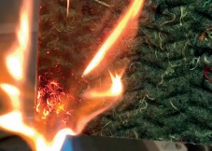
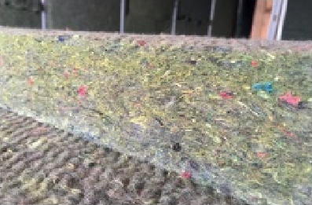
Casos de éxito
Producción de material ignífugo en base a textiles reciclados

Slide 22
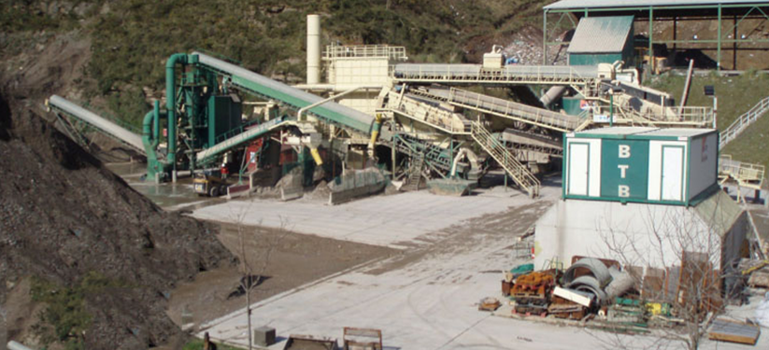
Histórico
Planta para residuos de construcción y demolición
El Real Decreto 1481/2001 comienza a limitar la eliminación en vertedero.
Se autorizan las principales plantas fijas de tratamiento de RCD: BTB y Volbas en Bizkaia (2003) y Gardelegi en Araba (2007), así como algunas plantas móviles.

Slide 23
Lecciones aprendidas

Slide 24
Lecciones aprendidas
ASPECTOS CLAVE PARA LA GESTIÓN
Dificultad de implantación de instalaciones de reciclaje de iniciativa privada sin aseguramiento de:
    Suministro a planta mediante un correcto sistema de recogida apropiado.
    Garantías de mercado destinatario para los materiales reciclados.
    Competitividad económica del material resultante.
    Conveniencia de hacer una hoja de ruta para cada corriente de residuo.
    En fases iniciales, valorar la posibilidad de implantar instalaciones:
    - De iniciativa pública con la posibilidad de cesión posterior a manos privadas.
    Teniendo en cuenta el valor añadido de que la generación o el mercado posterior dependan en buena medida de la administración.
    Importancia de establecer condiciones técnicas que garanticen la calidad de los materiales resultantes.

Slide 25
Lecciones aprendidas
ASPECTOS CLAVE PARA LA GESTIÓN
    Importancia de la compra pública verde para primar a los productos verdes.
    Aplicar instrumentos económicos de fiscalidad. En las fases iniciales aplicar instrumentos incentivadores exclusivamente como las deducciones evitando el riesgo de incentivar la gestión incontrolada con medidas impositivas como el canon de vertido.
    Conveniencia de calibrar las herramientas impositivas como el canon de vertido distinguiendo su aplicación por corrientes de residuos y valorando la posibilidad de implantar una eficacia diferida.
    Conveniencia de utilizar determinados tratamientos (p. ej. incineración en cementera) como solución temporal para un posterior cierre de ciclo prioritario (upcycling) de implantación más compleja.
    Importancia de la colaboración público privada (acuerdos voluntarios, etc…) para la innovación en la apertura de nuevos procesos de reciclaje.

Slide 26
Lecciones aprendidas
ASPECTOS CLAVE PARA LA GESTIÓN
    Importancia de incorporar exigencias de prevención y reciclaje en las autorizaciones administrativas que se emitan.
    Reforzar la inspección y fiscalización de los destinos ilegales para los residuos y la divulgación de sanciones.
    Conveniencia de realizar campañas de sensibilización.

Slide 27
Agradecimiento a Iñaki Susaeta (IHOBE)

Slide 28
Muchas Gracias

